Slide 1
Vzorkování
ISS 11
Honza Černocký, ÚPGM FIT VUT
Otevřete si prosím Python notebooky sampling, changing_fs, fs_ft_by_dft.
Signály a systémy (ISS): Vzorkování

Slide 2
Plán
Vzorkování v čase a jeho vliv na spektrum
Vzorkovací teorém, aliasing a rekonstrukce Vzorkování a rekonstrukce v praxi – nadvzorkování a podvzorkování Výpočet spekter spojitých signálů Fourierova řada numericky pomocí DFT Fourierova transformace numericky pomocí DFT Shrnutí

Slide 3
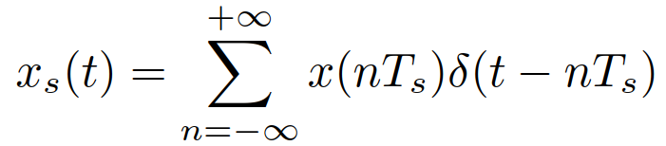
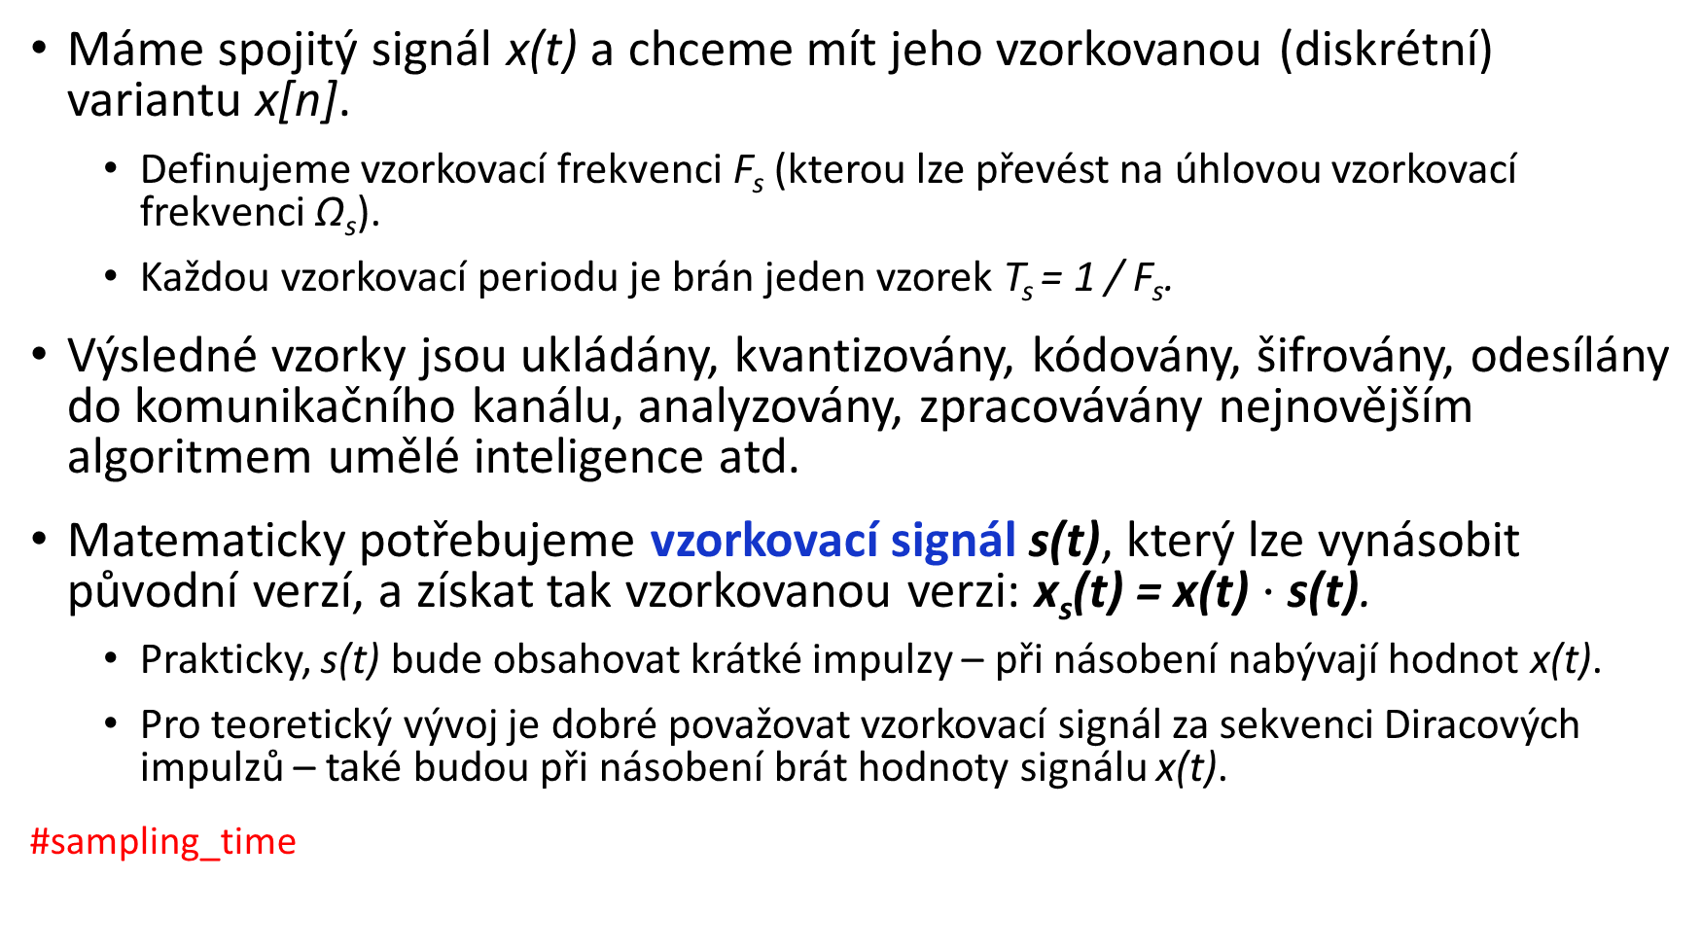
Vzorkování v čase
Máme spojitý signál x(t) a chceme mít jeho vzorkovanou (diskrétní) variantu x[n].
Definujeme vzorkovací frekvenci F_{s} (kterou lze převést na úhlovou vzorkovací frekvenci Ω_{s}).
Každou vzorkovací periodu je brán jeden vzorek T_{s} = 1 / F_{s}.
Výsledné vzorky jsou ukládány, kvantizovány, kódovány, šifrovány, odesílány do komunikačního kanálu, analyzovány, zpracovávány nejnovějším algoritmem umělé inteligence atd.
Matematicky potřebujeme vzorkovací signál s(t), který lze vynásobit původní verzí, a získat tak vzorkovanou verzi: x_{s}(t) = x(t) $⋅$ s(t).
Prakticky, s(t) bude obsahovat krátké impulzy – při násobení nabývají hodnot x(t).
Pro teoretický vývoj je dobré považovat vzorkovací signál za sekvenci Diracových impulzů – také budou při násobení brát hodnoty signálu x(t).
#sampling_time

Slide 4
# Ukázka vzorkování s obdélníkovým impulsem
# Nastavení parametrů
Ts = 1
Tmin=-4.5
Tmax=6.5
index_zero = 4
where_in_time = np.arange(-4,6+1)
DELTA = 1/50
t = np.arange(Tmin,Tmax,DELTA)
# Nějaký signál
x = -np.cos(1/2*np.pi * t + 1) * (t - Tmin) / (Tmax - Tmin)
# Vzrokovací signál (obdélníkové impulsy)
s_rectangles = np.zeros(t.size)
theta = 1/10
for where in where_in_time:
s_rectangles[(t > where-theta/2) & (t < where+theta/2)] = 1
# Vzorkovaný (výsledný) signál (obdélníkové impulsy)
xs = x * s_rectangles

Slide 5
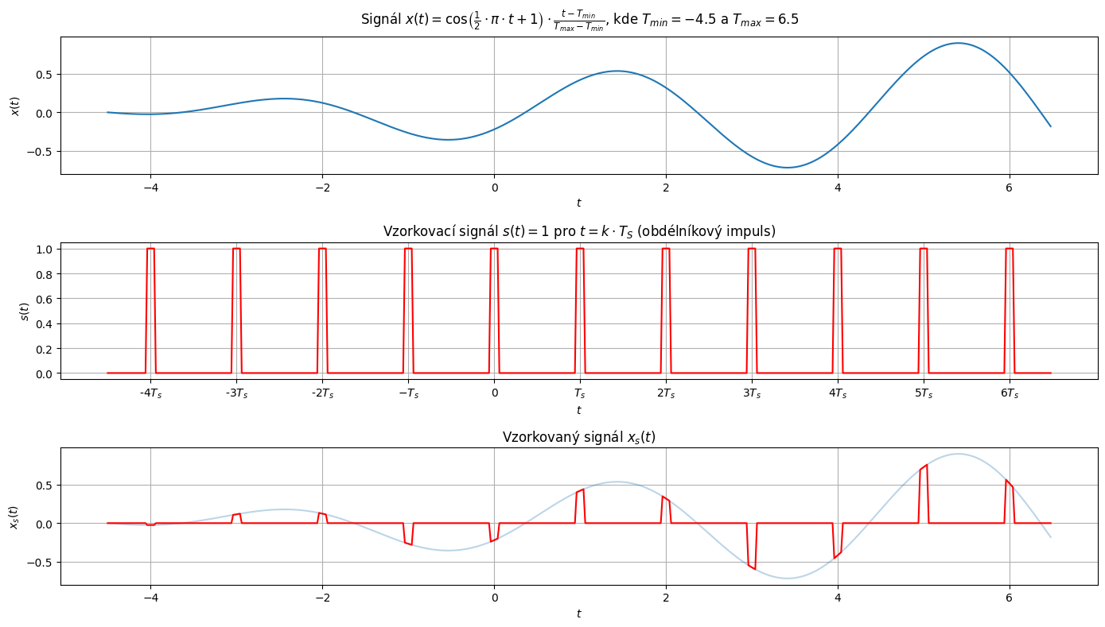

Slide 6
# Ukázka vzorkování s Diracovým impulsem
# Nastavení parametrů
Ts = 1
Tmin=-4.5
Tmax=6.5
index_zero = 4
where_in_time = np.arange(-4,6+1)
DELTA = 1/50
t = np.arange(Tmin,Tmax,DELTA)
# Nějaký signál
x = -np.cos(1/2*np.pi * t + 1) * (t - Tmin) / (Tmax - Tmin)
# Vzrokovací signál (Diracovy impulsy)
s = np.zeros(t.size)
theta = 1/10
ax[1].plot(t,s,color='r')
for where in where_in_time:
draw_Dirac(where,theta,0.5,1,'1',where+Ts/4,ax[1])
# Vzorkovaný (výsledný) signál (Diracovy impulsy)
s = np.zeros(t.size)
theta = 1/10
for where,mighteness in zip(where_in_time,dirac_text):
thisxs = x[np.searchsorted(t,where)]
draw_Dirac(where,theta,thisxs,1,mighteness,where+Ts/2,ax[2])

Slide 7
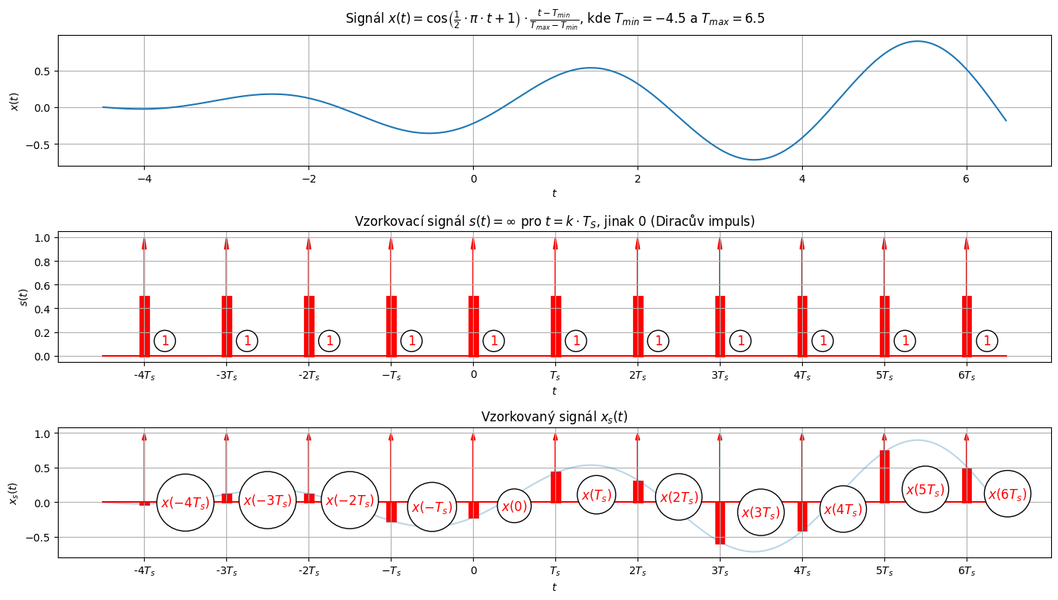

Slide 8
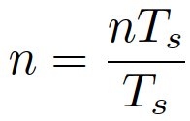
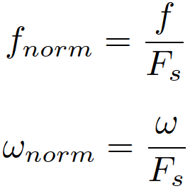
Zpracování vzorkovaného signálu
Matematicky je vzorkovaný (diskrétní) signál sekvencí Diracových impulsů umístěných v násobcích vzorkovací periody T_{s} mocnostmi reprezentujícími původní signál.
Není to moc praktické, takže si prostě uložíme hodnoty vzorků a máme známý diskrétní signál x[n]..
Ztrácíme však informace o čase, ve skutečnosti jsme ho normalizovali tím, že:
Informace o T_{s} musí být odeslány jako další informace (například v hlavičce WAV souboru).
Normalizace času přináší i normalizaci frekvencí:

Slide 9
Co dělá vzorkování ve spektru?
Původní signál má spektrum dané jeho Fourierovou transformací: X(jω)
Většina signálů je omezena na určitou maximální frekvenci ω_{max}
Frekvence může bát omezenafyzikální povahou signálu (hudební nástroje nemohou vibrovat na nekonečně vysokých frekvencích, motor se nemůže otáčet nekonečně rychle, ...) nebo můžeme být omezeni senzorem (membrána mikrofonu se nemůže pohybovat nekonečně rychle, teplotní senzor má setrvačnost, kamery mají tyto CCD prvky, které potřebují nějakou dobu svícení...) nebo ji omezíme na požadované pásmo filtrem typu dolní propusť (viz dále) nebo se prostě domníváme, že vstupní signál je pásmově omezený.
Teoreticky je spektrum symetrické, takže bychom ho měli vykreslit i pro některé záporné frekvence.
V této přednášce budeme používat úhlové frekvence ω [rad/s], ale v praxi se často setkáte s těmi obyčejnými v Hz.
#spectrum_orig

Slide 10
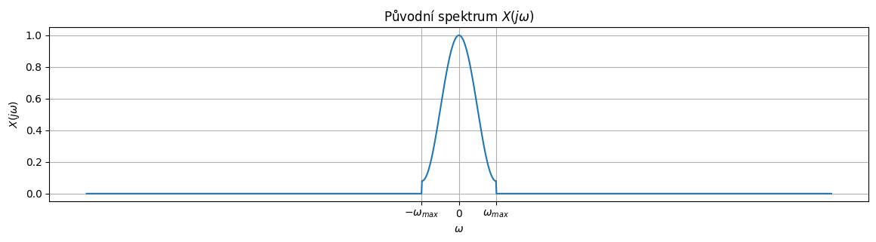

Slide 11
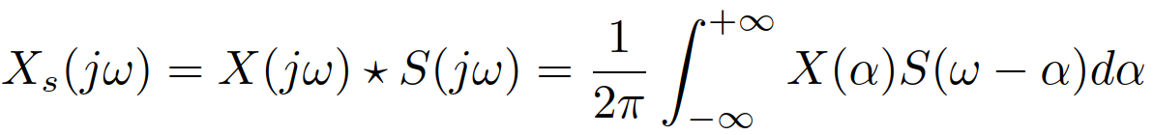
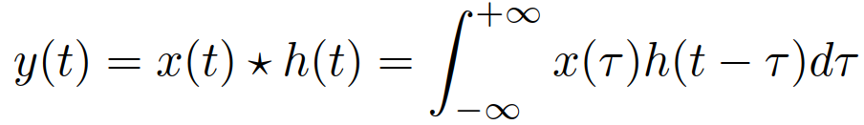
Získání spektra vzorkovaného signálu
Vzorkovací signál má i své spektrum: S(jω)
V čase máme násobení dvou signálů: x_{s}(t) = x(t) s(t)
Proto budeme čelit konvoluci ve frekvenci:
Pamatujte, že je to podobné jako konvoluce v čase:
Při konvoluci frekvence musíme normalizovat pomocí 2π, protože integrujeme přes úhlové frekvence (vzpomeňte si na inverzní FT). A pro přehlednost vypustíme j-čka.
=> Potřebujeme spektrum vzorkovacího signálu

Slide 12
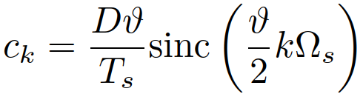
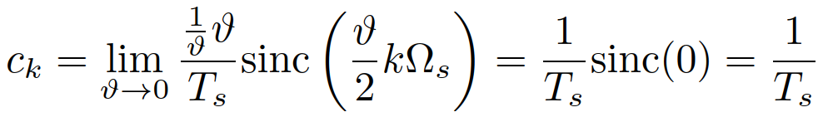
Spektrum vzorkovacího signálu – Krok I.
Tento signál je periodický, takže nejprve musíme vypočítat koeficienty jeho Fourierovy řady, FS.
Víme, jak to udělat pro impulsy konečné délky ϑ.
Šířka impulzů je ϑ.
Výška je 1
Frekvencí je vzorkovací frekvence Ω_{s}.
A dozvěděli jsme se, že koeficienty jsou dány vztahem:
#ck_rectangles
Máme však Diracovy impulzy, takže tlačíme ϑ k nule. Současně upravujeme výšku tak, aby plocha (mohutnost) každého Diraca byla jedna:
Zjistili jsme, že všechny koeficienty Fourierovy řady jsou stejné.
Tento signál má tedy konstantní (diskrétní) spektrum – což není překvapivé pro Diraca!
#ck_diracs

Slide 13
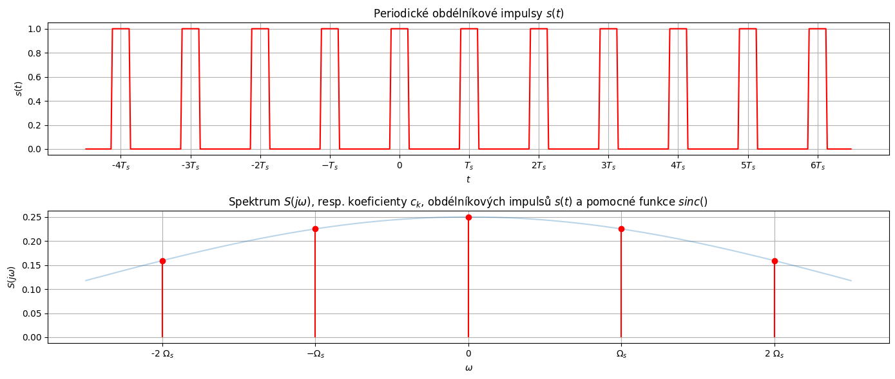

Slide 14
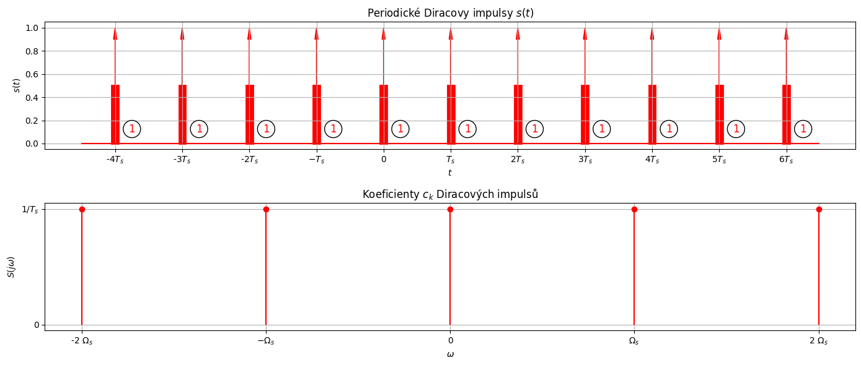

Slide 15
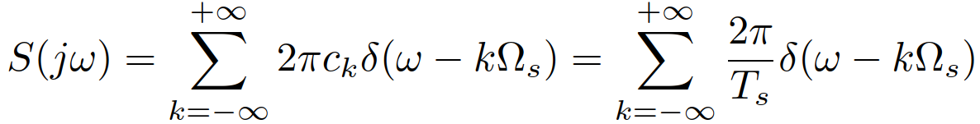
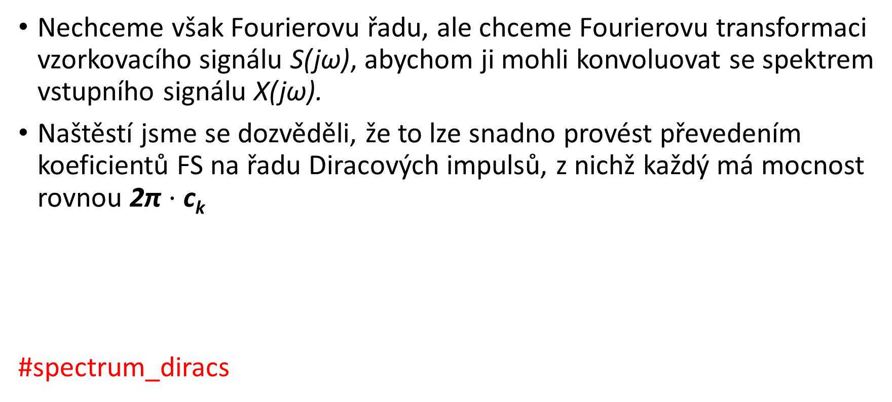
Spektrum vzorkovacího signálu – Krok II.
Nechceme však Fourierovu řadu, ale chceme Fourierovu transformaci vzorkovacího signálu S(jω), abychom ji mohli konvoluovat se spektrem vstupního signálu X(jω).
Naštěstí jsme se dozvěděli, že to lze snadno provést převedením koeficientů FS na řadu Diracových impulsů, z nichž každý má mocnost rovnou 2π $⋅$ c_{k}
#spectrum_diracs

Slide 16
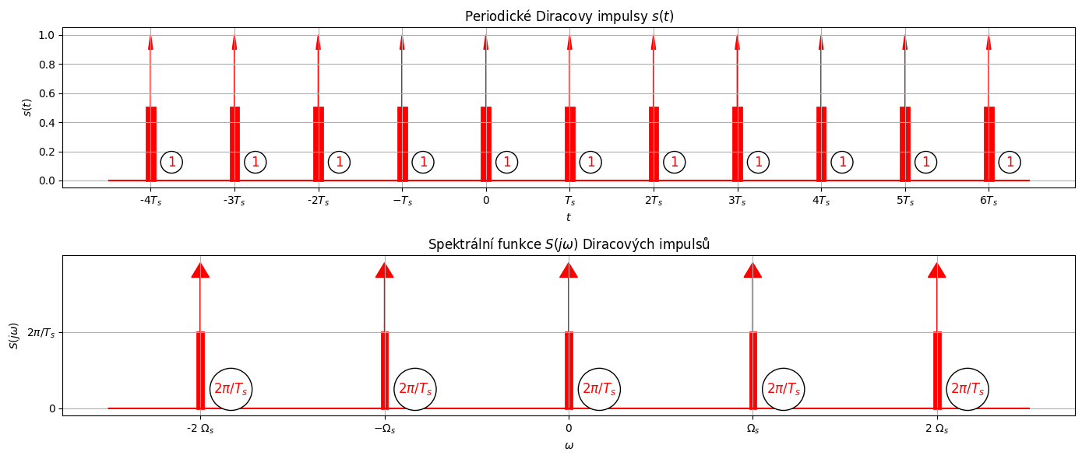

Slide 17
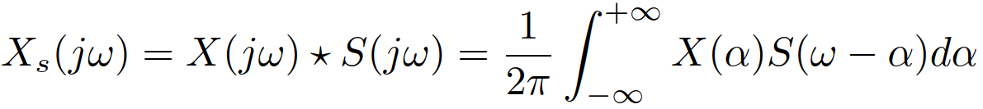
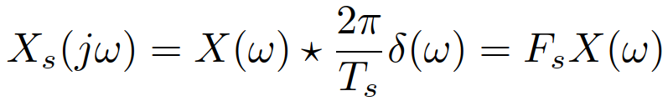
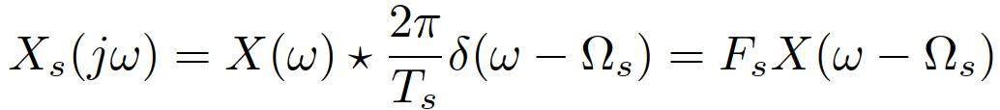
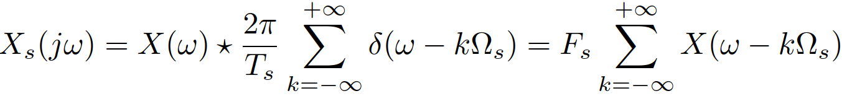
Získání spektra vzorkovaného signálu
#spectrum_sampled
Abychom získali spektrum vzorkovaného signálu, budeme muset provést konvoluci ve frekvenci:
Konvoluce s řadou Diracových impulzů je jednoduchá operace, pokud ji provedeme krok za krokem (viz poslední přednáška o systémech!):
Konvoluce původního spektra s jedním Diracovým impulsem je kopií původního spektra, pouze vynásobenou vzorkovací frekvencí F_{s}
Konvoluce s Diracem na jiné frekvenci kopíruje na tuto frekvenci:
V případě, že máme dva Diracy, je tma součet dvou původních spekter:
Tedy pro všechny Diracy ve frekvenci:

Slide 18
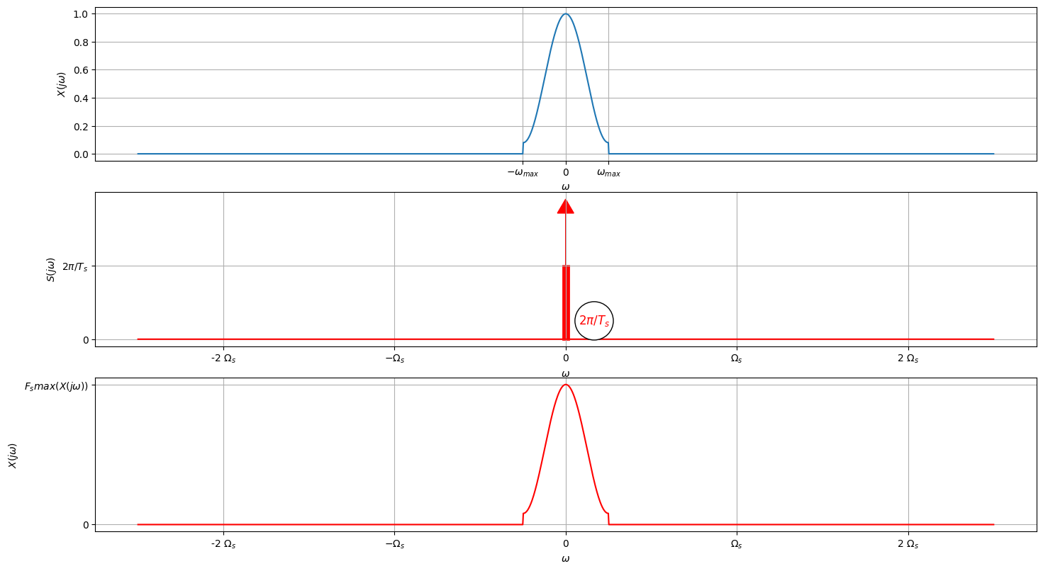

Slide 19
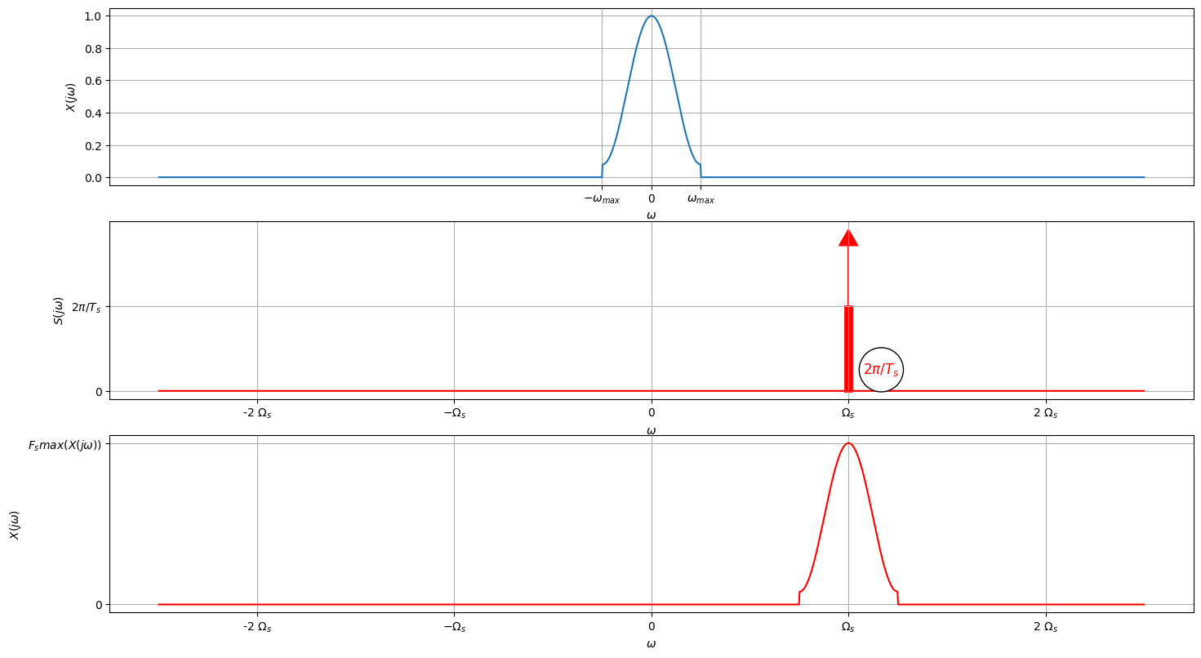

Slide 20
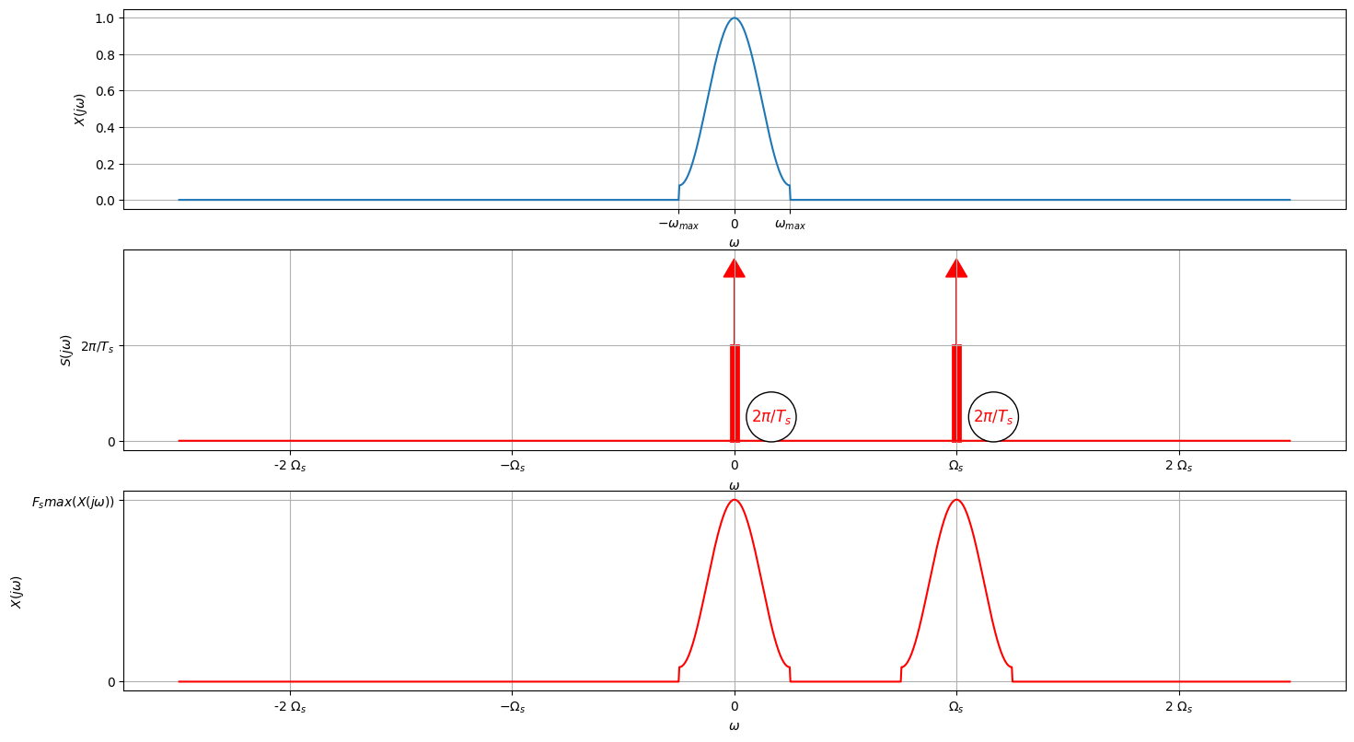

Slide 21
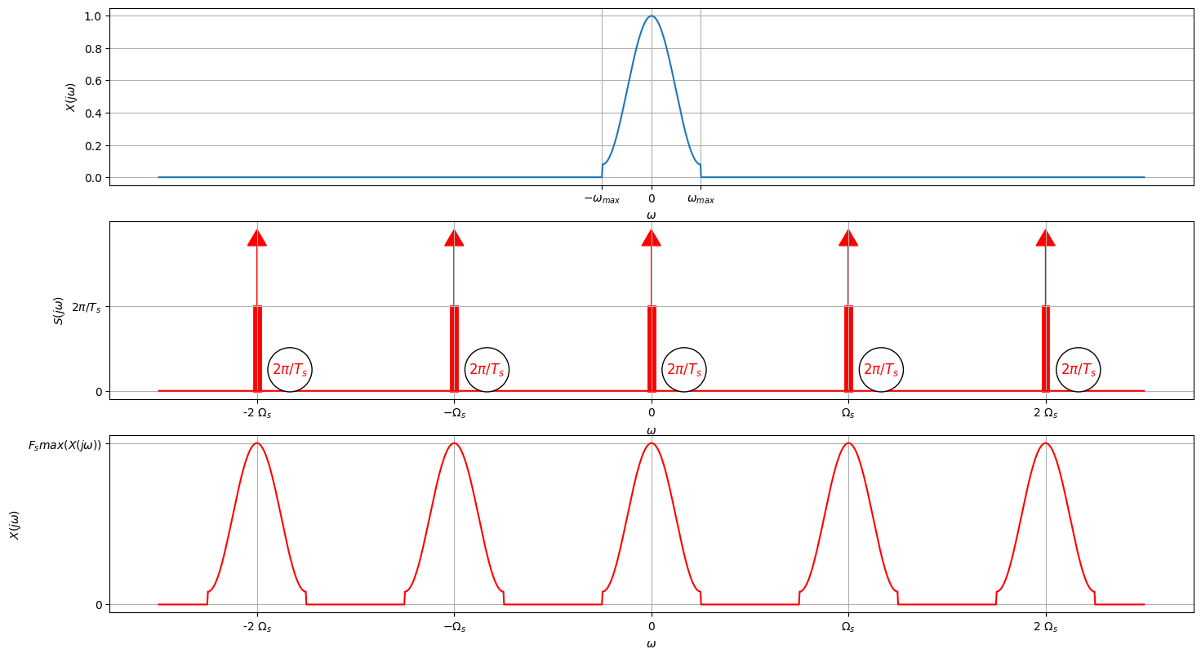

Slide 22
Vzorkovací věta
Výsledné spektrum je součtem posunutých kopií původního spektra.
Vzorkování může skončit dobře – kopie se nepřekrývají.
Může to ale také skončit špatně – kopie se překrývají a sčítají se – tomu se říká aliasing.
#aliasing
Podmínka pro dobré vzorkování: maximální frekvence musí být menší než polovina vzorkovací frekvence – Shannonova / Kotelnikovova / Nyquistova / vzorkovací věta:
úhlové frekvence: ω_{max} < Ω_{s} / 2
obyčejné frekvence: f_{max} < F_{s} / 2

Slide 23
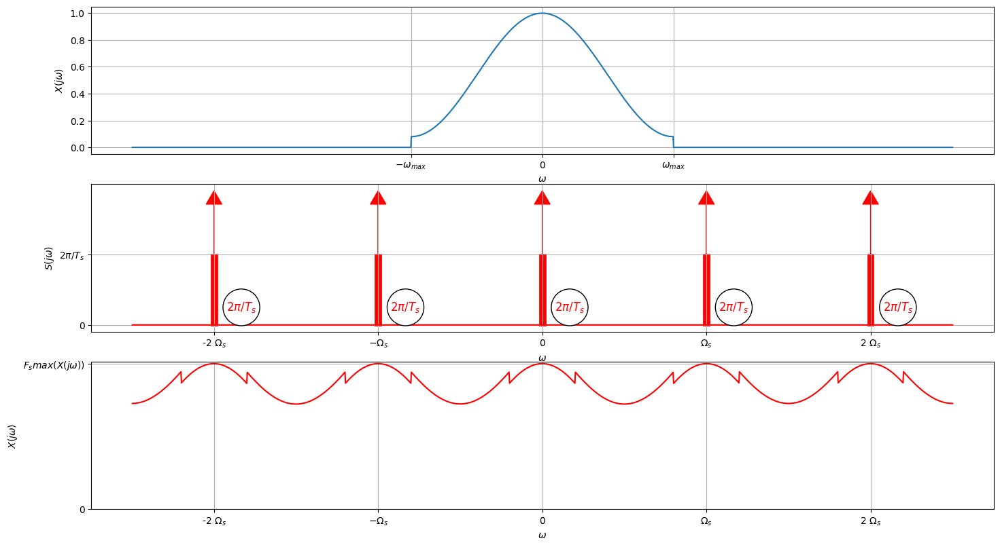

Slide 24
Plán
Vzorkování v čase a jeho vliv na spektrum
Vzorkovací teorém, aliasing a rekonstrukce Vzorkování a rekonstrukce v praxi – nadvzorkování a podvzorkování Výpočet spekter spojitých signálů Fourierova řada numericky pomocí DFT Fourierova transformace numericky pomocí DFT Shrnutí

Slide 25
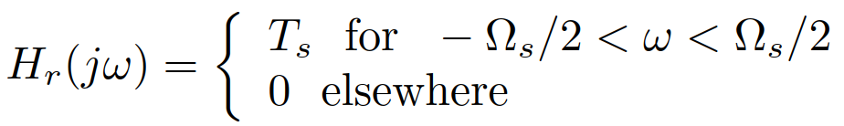
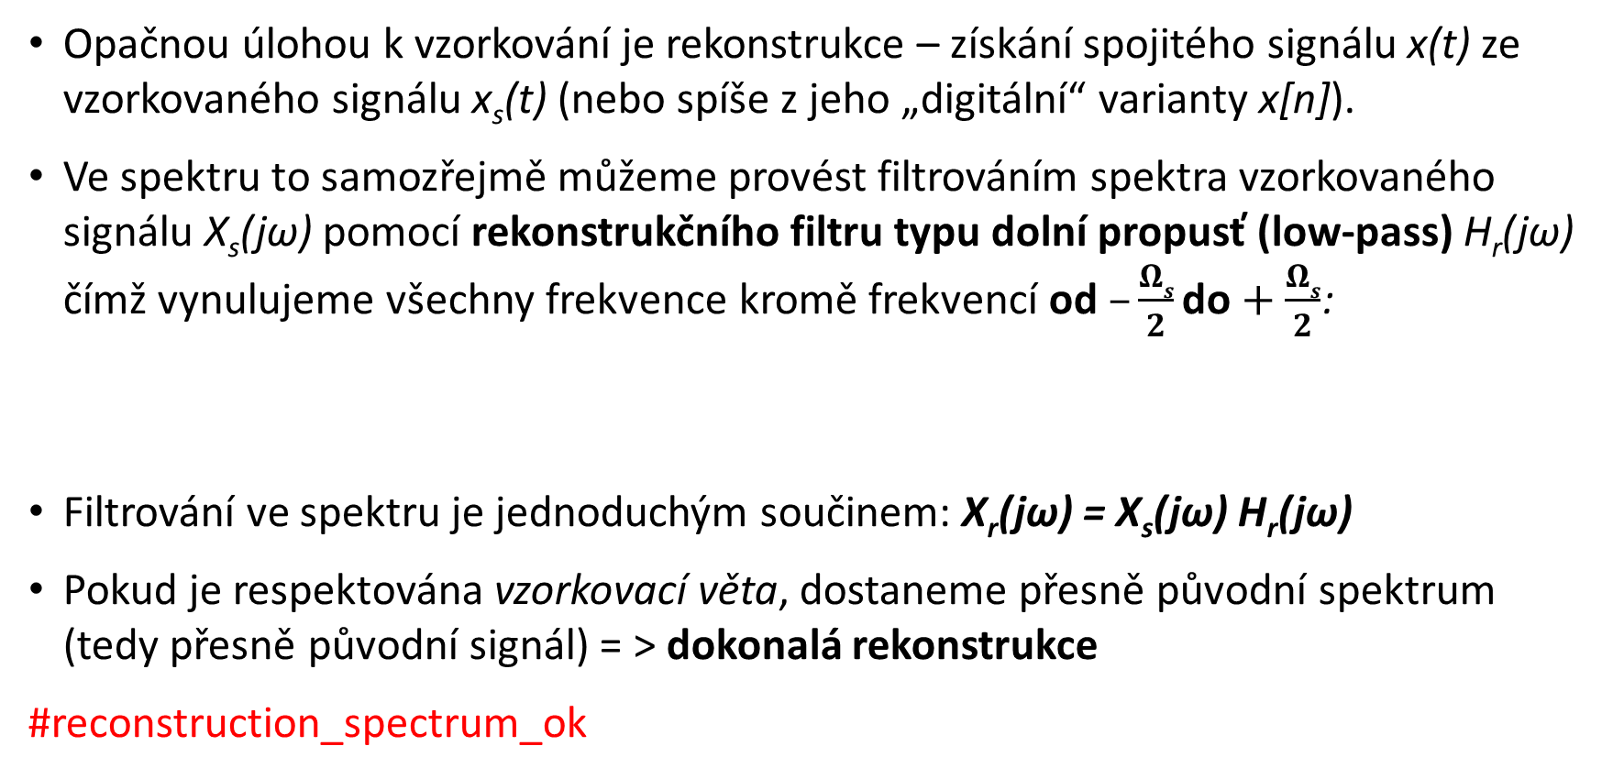
Rekonstrukce ve spektru
Opačnou úlohou k vzorkování je rekonstrukce – získání spojitého signálu x(t) ze vzorkovaného signálu x_{s}(t) (nebo spíše z jeho „digitální“ varianty x[n]).
Ve spektru to samozřejmě můžeme provést filtrováním spektra vzorkovaného signálu X_{s}(jω) pomocí rekonstrukčního filtru typu dolní propusť (low-pass) H_{r}(jω) čímž vynulujeme všechny frekvence kromě frekvencí od $–\frac{Ωs}{2}\text{do}+\frac{Ωs}{2}$:
Filtrování ve spektru je jednoduchým součinem: X_{r}(jω) = X_{s}(jω) H_{r}(jω)
Pokud je respektována vzorkovací věta, dostaneme přesně původní spektrum (tedy přesně původní signál) = > dokonalá rekonstrukce
#reconstruction_spectrum_ok

Slide 26
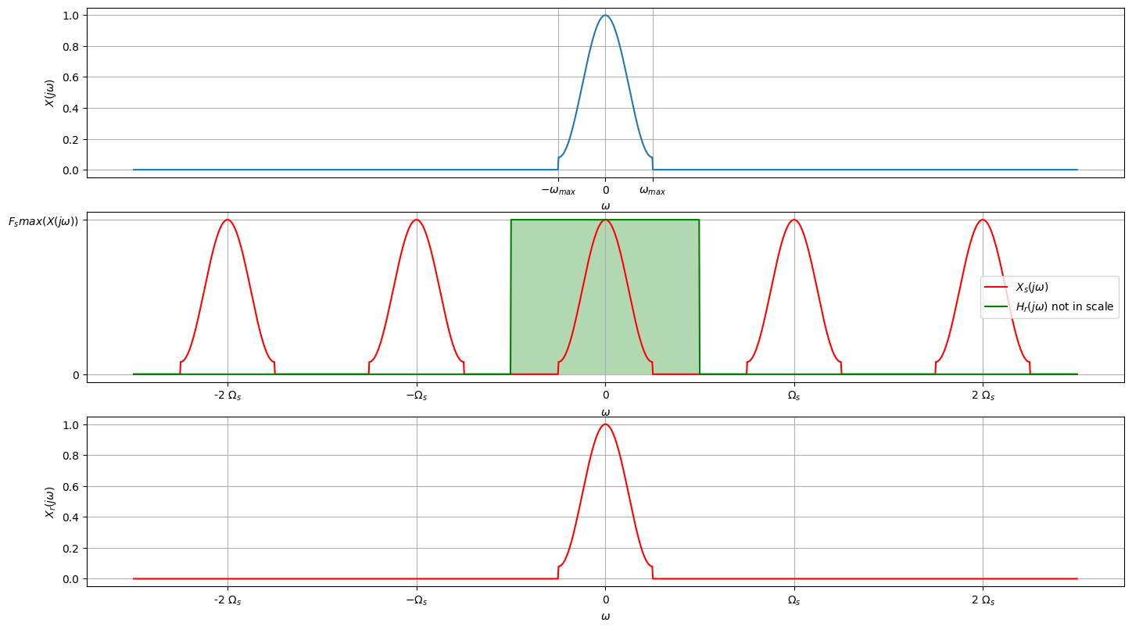

Slide 27
Aliasing („falšování“) a anti-aliasing (vyhlazování)
V případě, že NErespektujeme vzrokovací větu, původní spektra se během vzorkování překrývají a sčítají – aliasing = > není způsob, jak získat původní spektrum
#reconstruction_spectrum_bad
Vysoké části spektra (nad +Ω_{s} /2 a pod –Ω_{s} /2) jsou přesunuty do „užitečného“ intervalu –Ω_{s} /2 … +Ω_{s} /2 a způsobují problémy…

Slide 28
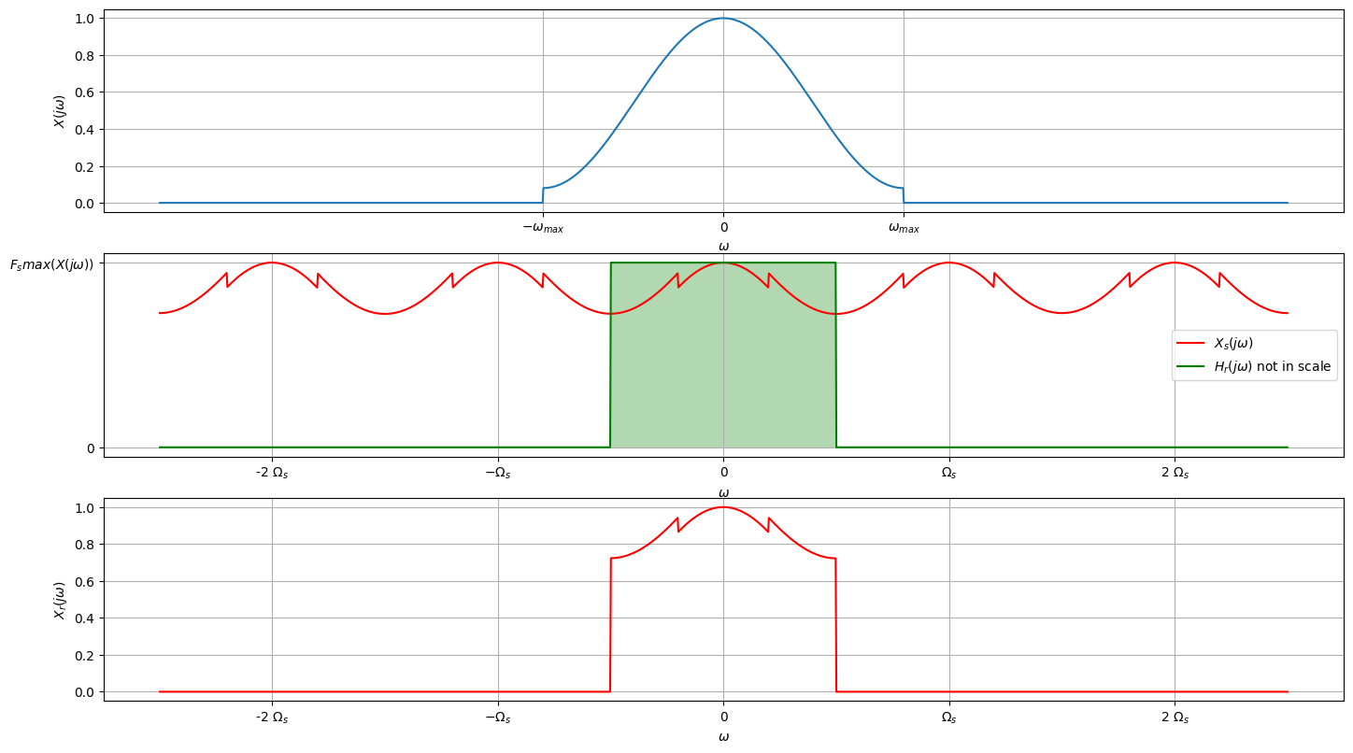

Slide 29
Aliasing („falšování“) a anti-aliasing (vyhlazování)
Můžeme však předfiltrovat původní signál a odebrat části vyšší než +Ω_{s} /2 a nížší než –Ω_{s} /2 pomocí anti-aliasing filtru H_{aa}(jω), který vynuluje veškeré frekvence kromě frekvencí od –Ω_{s} /2 do +Ω_{s} /2.
#anti-aliasing
Vyšší části spektra jsou ztraceny, ale alespoň neovlivňují ty užitečné.
Anti-aliasing filtr má ve skutečnosti stejnou frekvenční odezvu jako rekonstrukční filtr (jiný zisk).

Slide 30
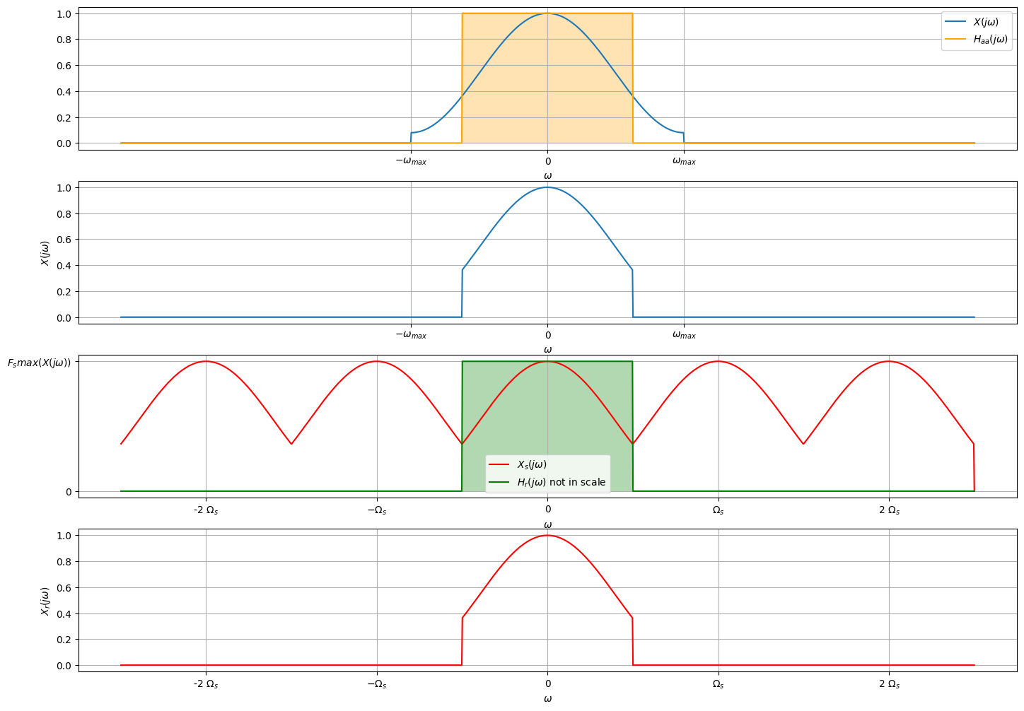

Slide 31
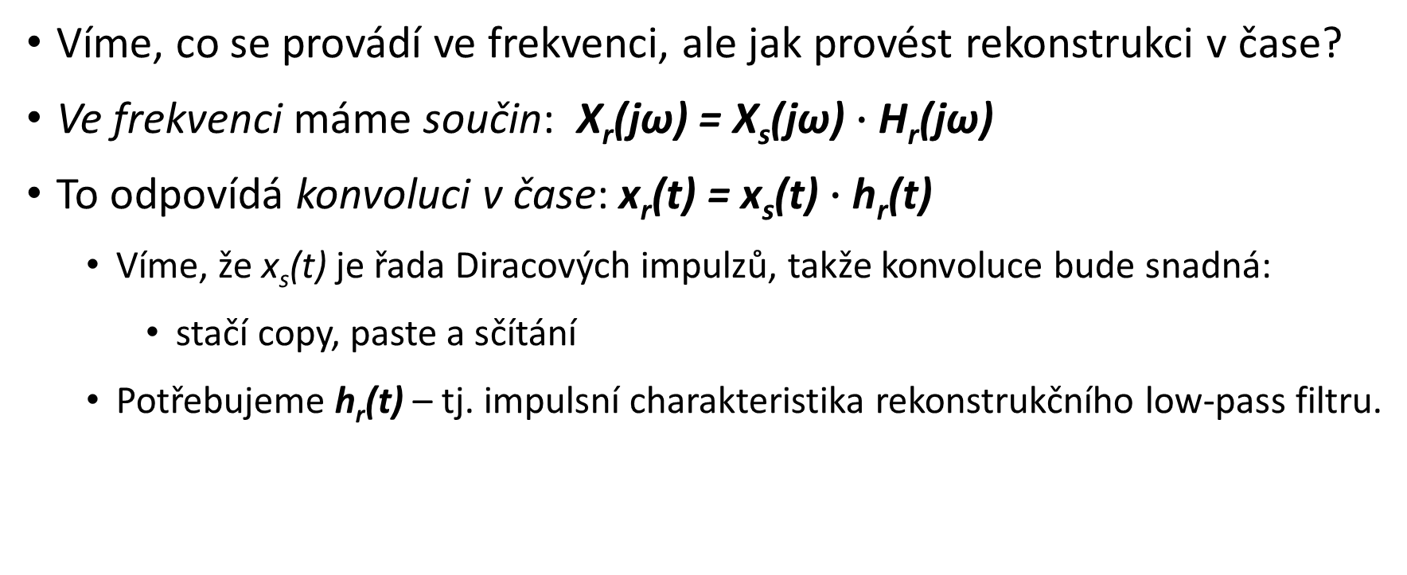
Rekonstrukce v časové doméně
Víme, co se provádí ve frekvenci, ale jak provést rekonstrukci v čase?
Ve frekvenci máme součin: X_{r}(jω) = X_{s}(jω)$∙$H_{r}(jω)
To odpovídá konvoluci v čase: x_{r}(t) = x_{s}(t)$∙$h_{r}(t)
Víme, že x_{s}(t) je řada Diracových impulzů, takže konvoluce bude snadná:
stačí copy, paste a sčítání
Potřebujeme h_{r}(t) – tj. impulsní charakteristika rekonstrukčního low-pass filtru.

Slide 32
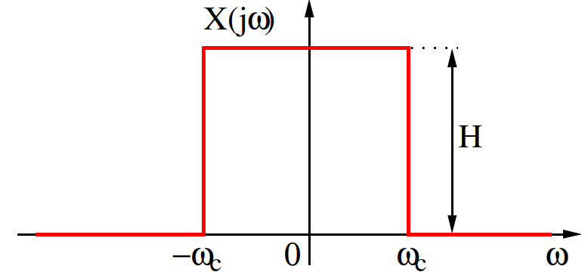

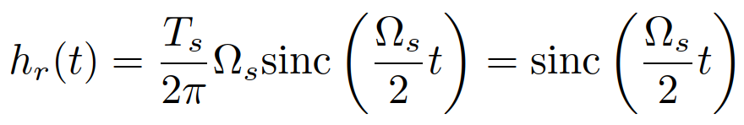
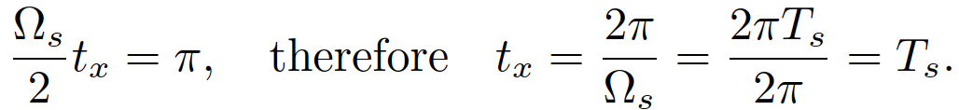
Impulsní charakteristika rekonstrukčního filtru
V přednášce o Fourierovy transformaci (FT) jsme odvodili:
Zde máme H = T_{s} a ω_{c} = Ω_{s} /2, takže:
Kardinální sinus protíná nulu pro proto
Vidíme, že se to shoduje s násobky vzorkovací periody.
#cardinal_sine_time

Slide 33
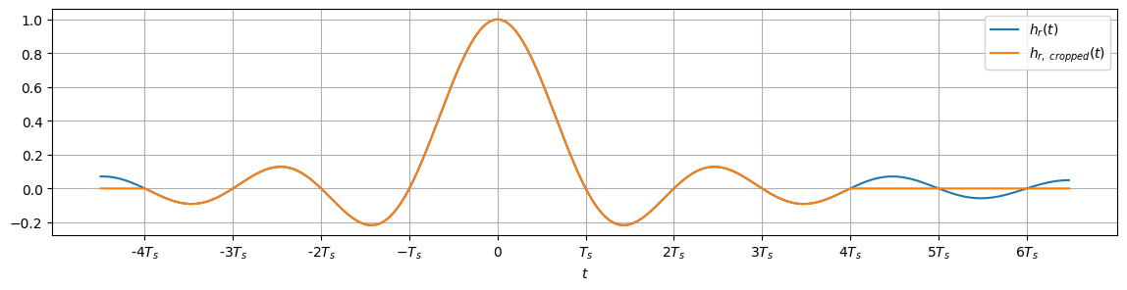

Slide 34
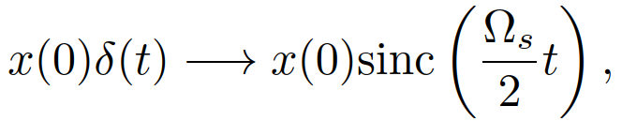
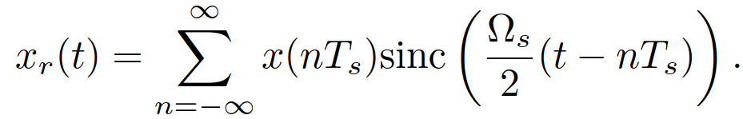
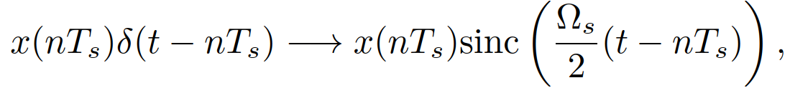
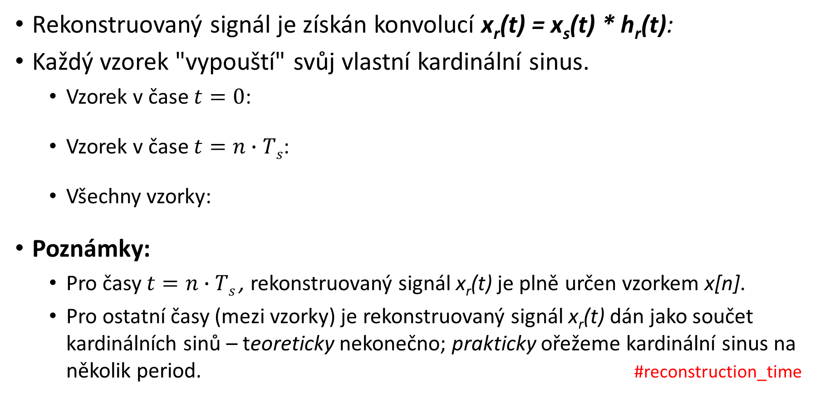
Konečně rekonstrukce v časové doméně
Rekonstruovaný signál je získán konvolucí x_{r}(t) = x_{s}(t) * h_{r}(t):
Každý vzorek "vypouští" svůj vlastní kardinální sinus.
Vzorek v čase $t=0$:
Vzorek v čase $t=n∙Ts$:
Všechny vzorky:
Poznámky:
Pro časy $t=n∙Ts$, rekonstruovaný signál x_{r}(t) je plně určen vzorkem x[n].
Pro ostatní časy (mezi vzorky) je rekonstruovaný signál x_{r}(t) dán jako součet kardinálních sinů – teoreticky nekonečno; prakticky ořežeme kardinální sinus na několik period. #reconstruction_time

Slide 35
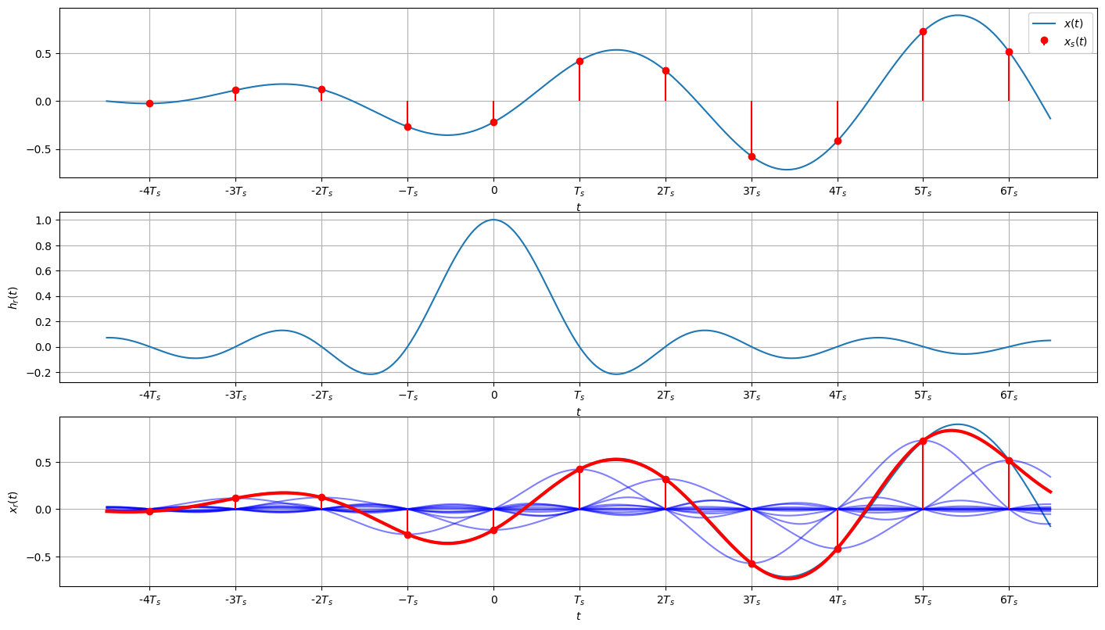

Slide 36
Rekonstrukce v čase, když se věci pokazí
V předchozím případě byl signál uměle generován a respektoval vzorkovací větu.
Ukažme si výsledek pro obdélníkový impuls.
#reconstruction_time_bad
Výsledný signál NENÍ stejný jako originál
Obdélníkový pulz má nekonečné spektrum, s ω_{max} = ꝏ, nelze tedy respektovat vzorkovací větu = > aliasing.

Slide 37
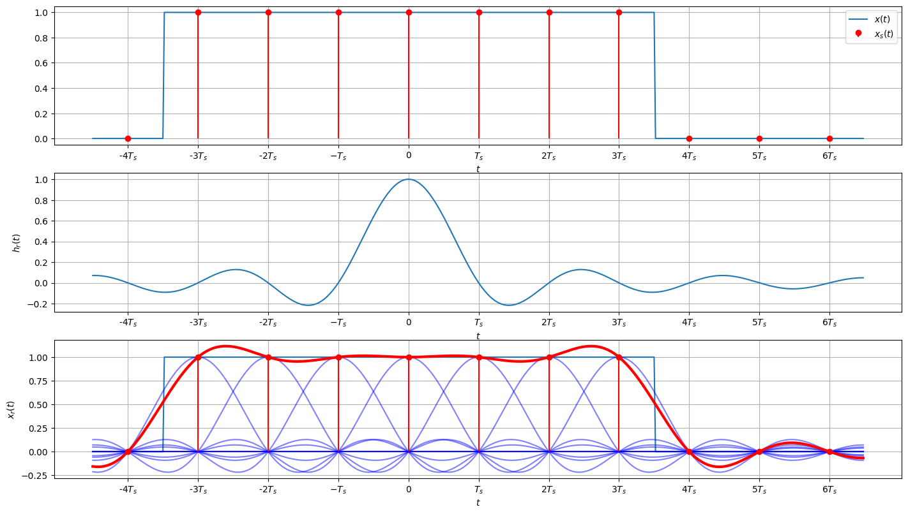

Slide 38
Plán
Vzorkování v čase a jeho vliv na spektrum
Vzorkovací teorém, aliasing a rekonstrukce Vzorkování a rekonstrukce v praxi – nadvzorkování a podvzorkování Výpočet spekter spojitých signálů Fourierova řada numericky pomocí DFT Fourierova transformace numericky pomocí DFT Shrnutí

Slide 39
Využití know-how v oblasti vzorkování a rekonstrukcí
Někteří z vás se budou věnovat vývoji vzorkovacího a rekonstrukčního HW a SW (vývoj měřicích karet, akvizičních karet, zvukových karet, softwarově definovaných rádií, mixed-design, …)
Při zachycování signálů bychom ale všichni měli mít na paměti vzorkovací větu – pozor si dejte zejména na nastavení dostatečně vysoké vzorkovací frekvence F_{s} !
S touto teorií se však setkáme při převzorkování signálů
Zvyšování F_{s} (upsampling, nadvzorkování) – vytváření nových vzorků.
Snižování F_{s} (downsampling, podvzorkování) – vybírání pouze některých vzorků.
Spousta dostupných nástrojů:
1D ffmpeg, sox, GoldWave, Audacity, WaveSurfer, …
2D jakýkoli nástroj pro zpracování obrazu.
Je ale dobré vědět, jak to dělat správně.

Slide 40
Podvzorkování signálu
Máme zvonění zvonečku na vzorkovací frekvenci F_{s} = 48 kHz a chceme ho převést na babičky opravdu starý mobil, který akceptuje pouze F_{s} = 8 kHz.
Vypadá to jednoduše: stačí vybrat každý 6. vzorek!
#downsampling_wrong
Zvuk je hrozný, to přece není zvonek
zdá se, že signál je „příliš rychlý“ a vzorky na F_{s} = 8 kHz „nestíhají“
Potřebujeme analyzovat, co se stalo pomocí spektrogramů.
#downsampling_wrong_spectra
Spousta nepořádku na nízkých frekvencích, který v původním signálu nebyl!

Slide 41
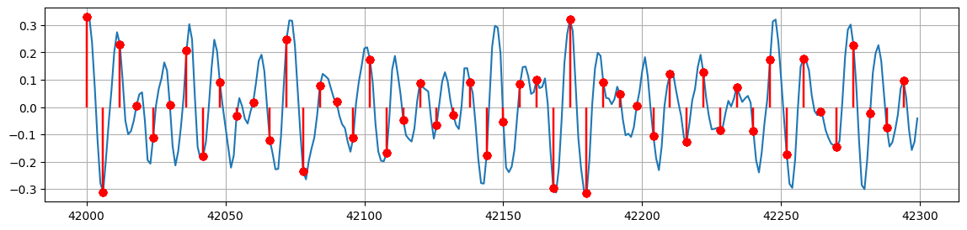

Slide 42
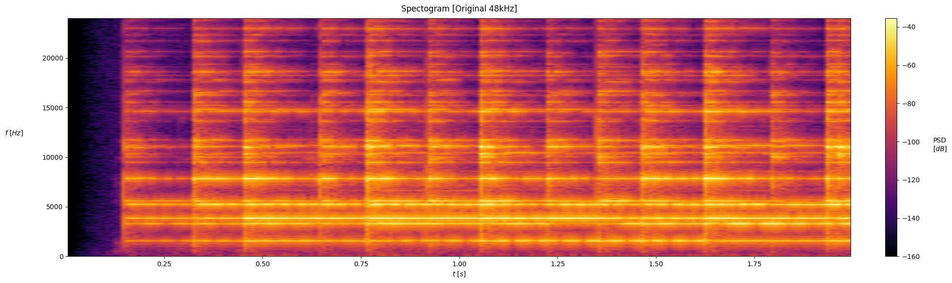
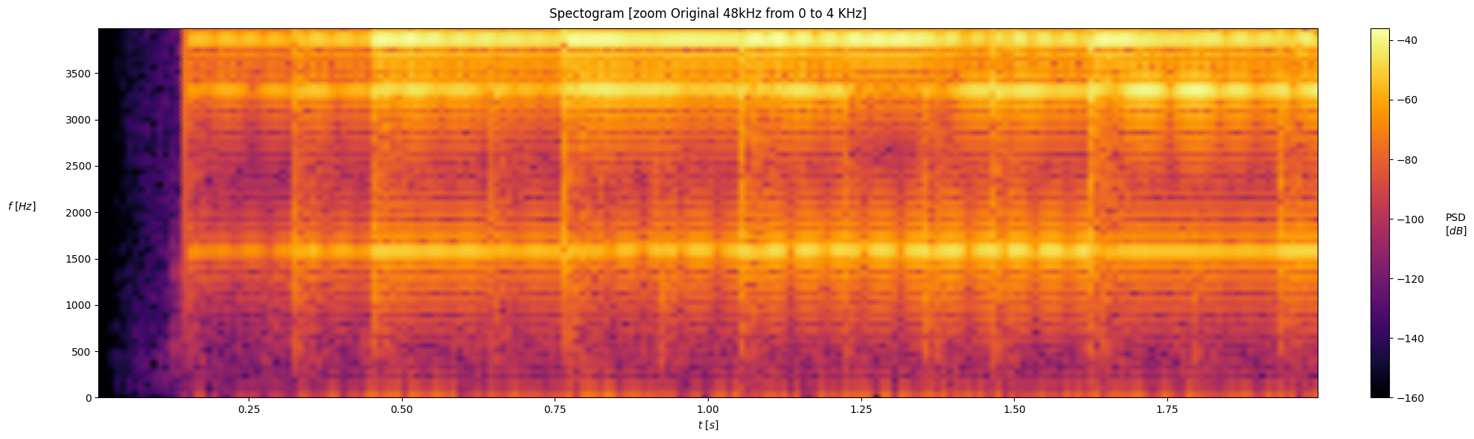
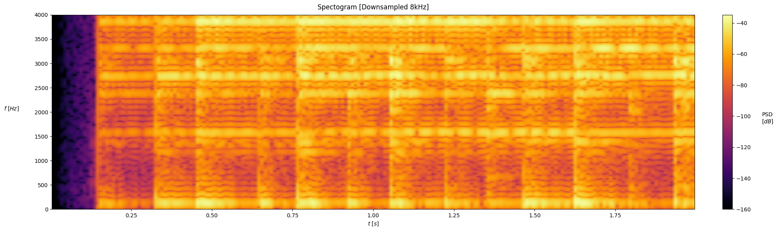

Slide 43
Podvzorkování správně
Ve spektru nad Ω_{s} /2 je spousta energie, takže spousta aliasingu.
Musíme použít anti-aliasing filtr.
Může to být zkrácený kardinální sinus protínající časovou osu každý 6. vzorek – přesně ty spektrální charakteristiky, které potřebujeme.
#aa_filter
Nyní můžeme:
Nejdřív aplikovat anti-aliasing filtr
Potom signál podvzorkovat.
#downsampling_aa_solved
Zní to dobře, pojďme se podívat na spektrogramy…
#downsampling_aa_solved_spectra

Slide 44
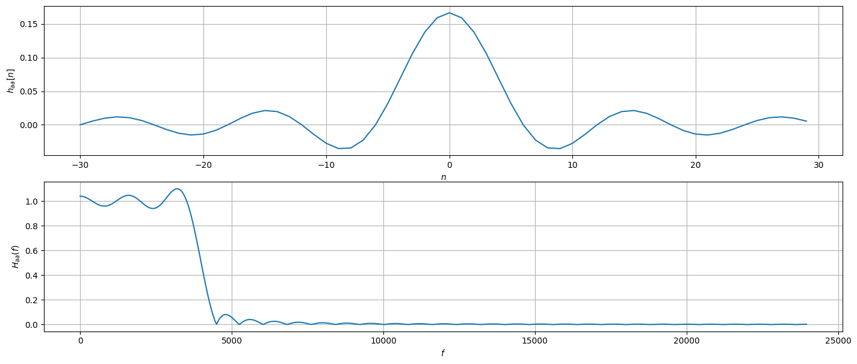
# Správné řešení pomocí AA filtr

Slide 45
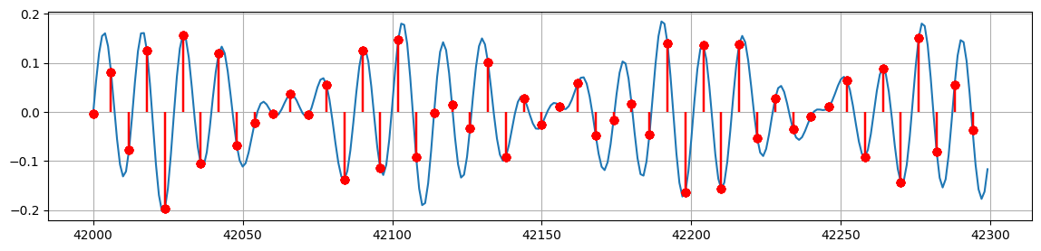
# Řešení podvzorkování pomocí AA filtru

Slide 46
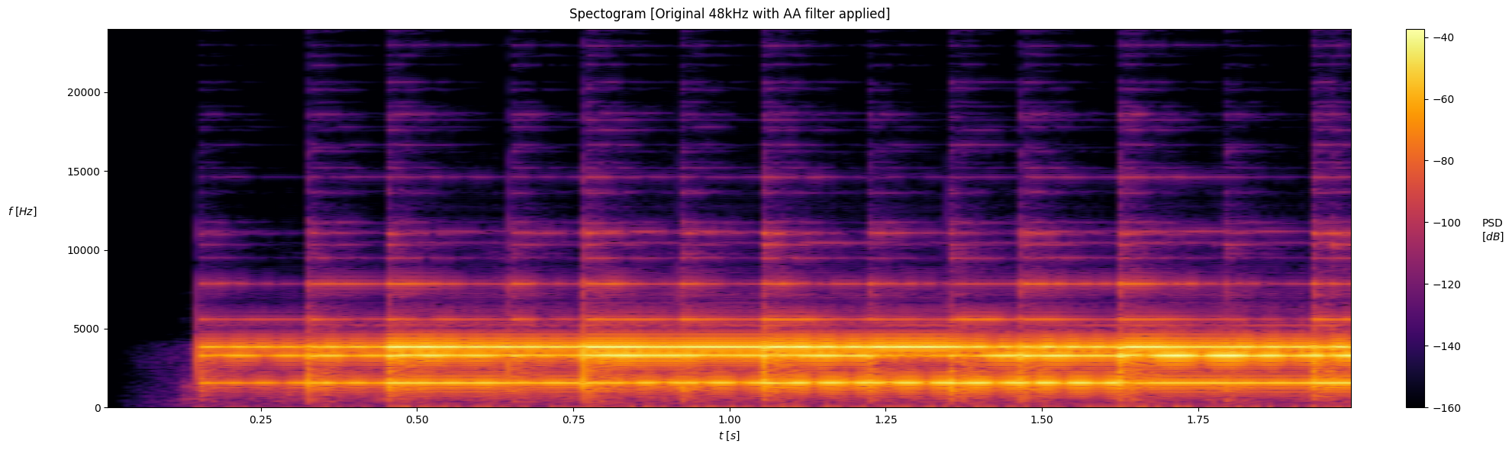
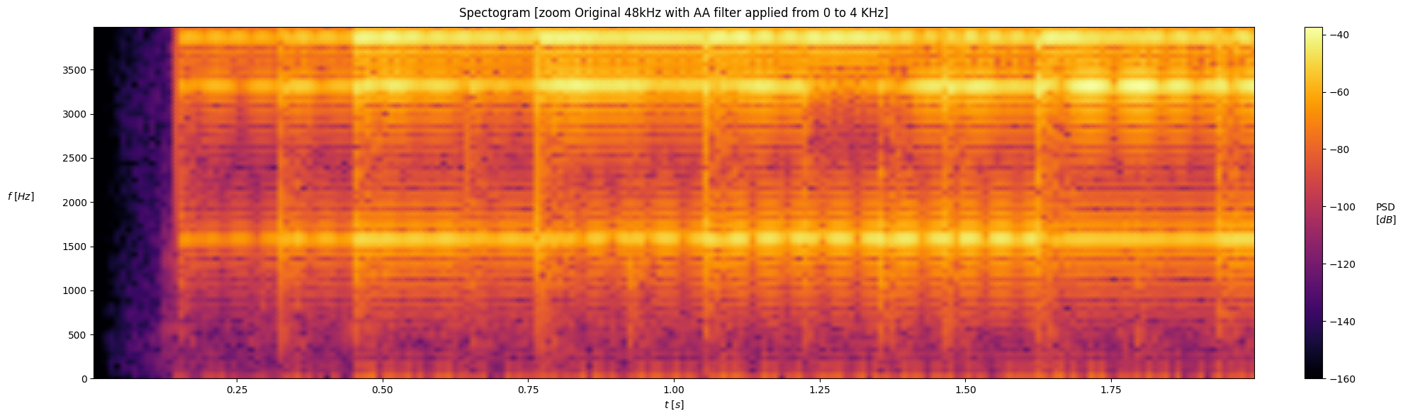
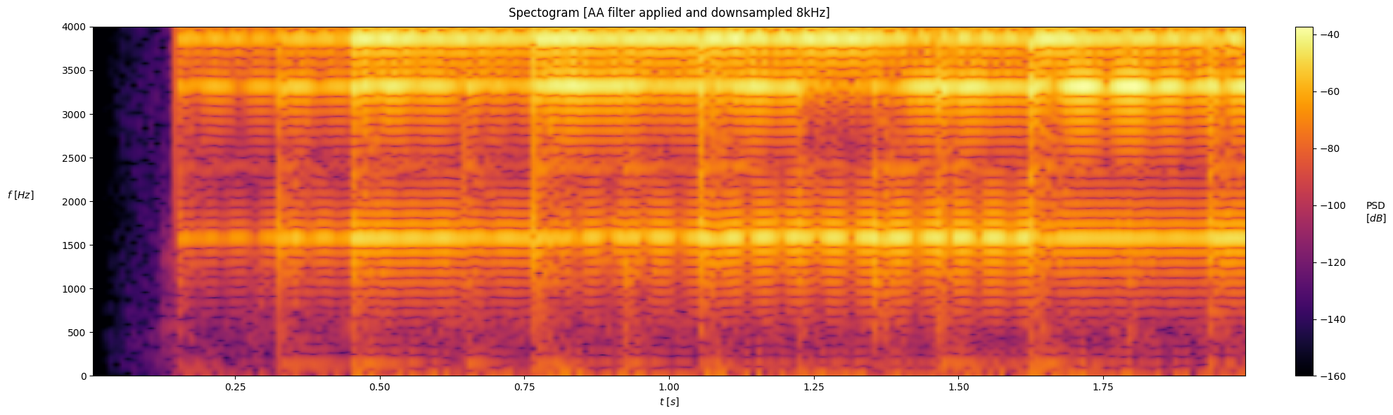

Slide 47
Nadvzorkování signálu
Inverzní případ – máme signál na nízké vzorkovací frekvenci a chceme jej převést na vyšší F_{s} (například pro přehrávání telefonních hovorů na studiovém zařízení).
Příklad se zapnutým nahráváním na F_{s} = 8 kHz s cílem mít F_{s} = 48 kHz.
Chybějící vzorky potřebujeme nějak vytvořit – nápad č. 1: doplnění nulami
#upsampling_zerofill
Výsledek nezní moc dobře, pojďme si spektrum analyzovat…
#upsampling_zerofill_spectra
Nad 4 kHz vidíme opkaující se základní spektrum.
To není žádým překvapením, vzpomeňte si na elementární pravdu o spektrech: „signál se vzorkuje v čase => spektrum se stává periodickým“ ! … … a my jsme vlastně provedli vzorkování signálu!

Slide 48




Slide 49
Lepší způsoby nadvzorkování signálu
Držení hodnoty po dobu trvání 6 vzorků = interpolace 0. řádu.
#upsampling_steps
Stále spousta artefaktů nad 4 kHz.

Slide 50



Slide 51
Lepší způsoby nadvzorkování signálu
Lineární spojování vzorků = interpolace 1. řádu.
Dá se to vlastně udělat se speciální "střechovou" impulsní odezvou a posunem výsledného signálu – podívejte se na Python kód ☺
#upsampling_lines
Artefakty stále nebyly odstraněny!

Slide 52



Slide 53
Optimální způsob nadvzorkování signálu
Operace se rovná rekonstrukci signálu se spojitým časem z diskrétního signálu (představte si nekonečné množství vzorků mezi původními – ne pouze 5 vzorků).
Můžeme tedy aplikovat stejný kardinální sinusový filtr, který jsme použili pro podvzorkování.
#upsampling_correct
Artefakty jsou zeslabené, ale ne 100%, protože máme reálný (ne ideální) filtr (a pro vizualizaci používáme log)
Kvalita zvuku je dobrá.
Při vizualizaci výsledku nezapomeňte posunout výsledný signál, protože sinc filtr způsobuje zpoždění.

Slide 54
# Správné řešení pomocí AA filtr

Slide 55


# Řešení nadvzorkování pomocí AA filtru

Slide 56
Plán
Vzorkování v čase a jeho vliv na spektrum
Vzorkovací teorém, aliasing a rekonstrukce Vzorkování a rekonstrukce v praxi – nadvzorkování a podvzorkování Výpočet spekter spojitých signálů Fourierova řada numericky pomocí DFT Fourierova transformace numericky pomocí DFT Shrnutí

Slide 57


Numerický výpočet Fourierových řad (FS) a Fourierovy transformace (FT)
Budeme analyzovat, jak vypočítat FS a FT ze vzorkovaných signálů.
Použijeme numerickou integraci, pamatujte:
Vždy to vyústí v Diskrétní Fourierovu transformace (DFT), pojďme si tedy zopakovat její definici a vlastnosti…

Slide 58


Analýza diskrétní Fourierovou transformací (DFT) I
Vstup: signál x[n] z N vzorků
Výstup: N komplexních koeficientů X[k] poskytujících informace o:
Frekvenci – index k, odpovídá normalizované frekvenci $\frac{k}{N}$ a běžné frekvenci $\frac{k}{N}Fs$. Normalizace a denormalizace frekvence zahrnuje jednoduché dělení nebo násobení vzorkovací frekvencí F_{s}.
Kolik? Amplituda (modul) |X[k]|.
Jak posunuté? Fáze (úhel, argument, fázový posuv) arg(X[k])
DFT se dá z definice jednodušše naimplementovat, ale FFT je mnohem rychlejší – potřebujeme ovšem N = 2^{b}

Slide 59

Analýza diskrétní Fourierovou transformací (DFT) II
Pro reálné vstupní signály x[n] jsou koeficienty X[k] symetrické – komplexně sdružené X[k] = X*[N-k]:
|X[k]| = |X[N-k]| A ZÁROVEŇ arg( X[k] ) = –arg( X[N-k] )
… takže stačí uložit a znázornit spektrum pouze od k = 0 do k = N/2
To odpovídá normalizované frekvencí od 0 do ½
nebo běžné frekvenci od 0 do F_{s} /2.
Pozor, počet koeficientů, které je třeba zachovat, NENÍ $\frac{N}{2}$, ale $\frac{N}{2}+1$ !!!

Slide 60
Při použití DFT myslete na…
Signál je vzorkován, takže spektrum je periodické. Počítáme pouze jednu periodu: koeficienty 0 … N-1
Běžná frekvence 0 … skoro F_{s} • Úhlová frekvence 0 … skoro 2πF_{s}
Normalizovaná frekvence 0 … skoro 1 • Normalizovaná úhlová frek. 0 … skoro 2π
… Periodicita nás ale může zradit v případě, že se vzorkovací věta nedodrží.
Spektrum DFT je vzorkováno (máme pouze diskrétní řadu koeficientů sedících v násobcích F_{s} /N, 2πF_{s} /N, 1/N nebo 2π/N (v závislosti na použité frekvenci), aby byl signál periodický.
Ve skutečnosti počítáme diskrétní Fourierovu řadu (FS) periodického opakování N vzorků.
Signál byl vybrán oknem, které bude ovlivňovat spektrum.
x(t) * w(t) ---> X(jω) * W(jω)

Slide 61
Plán
Vzorkování v čase a jeho vliv na spektrum
Vzorkovací teorém, aliasing a rekonstrukce Vzorkování a rekonstrukce v praxi – nadvzorkování a podvzorkování Výpočet spekter spojitých signálů Fourierova řada numericky pomocí DFT Fourierova transformace numericky pomocí DFT Shrnutí

Slide 62

Fourierova řada numericky I
Fourierova řada slouží ke spektrální analýze periodických signálů s periodou T₁.
Výsledkem jsou koeficienty FS: komplexní čísla c_{k} “sedící” na násobcích základní frekvence ω₁.
Mohou být vypočítány podle definice jako:
Uvažujme, že tento signál můžeme vzorkovat se vzorkovací periodou T_{s} a že přesně N vzorků nacpeme do jedné periody T₁ (vlastně docela nereálný předpoklad...)
V tomto případě lze integrál číselně aproximovat jako:

Slide 63



Fourierova řada numericky II
Výraz obsahuje definici Diskrétní Fourierovy transformace (DFT) takže můžeme použít:
Proto se může zdát, že vypočítat FS je snadné, ale je nutné splnit několik podmínek:
Pouze koeficienty X[k] pro k < N/2 mohou být použity, záporné koeficienty c_{-k} mohou být získány převrácením horní části DFT spektra díky periodicitě: X[-k] = X[N-k]. To lze provést pomocí fftshift. OK
Vzorkovací věta musí být respektována což znamená, že poslední nenulový koeficient FS musí být OK
N vzorků musí obsahovat právě jednu periodu signálu (nebo více period). To je těžké – pracujeme s neznámým signálem! ŠPATNÉ

Slide 64
Příklady výpočtu FS I
Příklad 1: kosinus x(t) = 10 cos (125πt + π/4) vzorkován na F_{s} = 1 kHz.
Skutečné koeficienty jsou c₁ = 5 e ^{jπ/4} a c₋₁ = 5 e ^{-jπ/4}
Máme štěstí, protože perioda je T₁ = 2π/125π = 0.016. Můžeme tedy nacpat přesně N = 16 vzorků do jedné periody a vypočítat DFT.
#fs_cos_ok
Velmi pěkné, výpočet se rovná teoretickým výsledkům.

Slide 65


Slide 66
Příklady výpočtu FS II
Příklad 2: kosinus x(t) = 10 cos(400t) vzorkován na F_{s} = 1 kHz.
Skutečné koeficienty jsou c₁ = 5 a c₋₁ = 5
Perioda je T₁ = 2π / 400 = 0.157, tak to taky zkoušíme s N = 16 vzorky pro DFT…
#fs_cos_bad, #fs_cos_bad_Hamming,
Více koeficientů je nenulových a ty "nejlepší" nejsou zrovna na pozicích teoretických koeficientů c₁ a c₋₁. Můžeme se pokusit opravit rozptyl pomocí Hammingova okna, ale amplitudy budou špatné.

Slide 67


Slide 68


Slide 69

Příklady výpočtu FS III
Příklad 3: Typický periodický signál – sekvence obdélníkových pulzů. Budeme používat stejné parametry jako na přednášce o FS: f ₁ = 1 MHz, i.e. T₁ = 1 μs, ω₁ = 2x10⁶ π rad/s = 2M π, ϑ = T₁ / 2, takže střída je 50%. Výška D = 6.
Teoretické koeficienty FS jsou dány kardinálním sinem, který protíná nulu pro násobky 2π/ ϑ = 4 Mπ.
Uvažujme nejprve vzorkovací frekvenci F _{s} = 256 MHz, takže máme N = 256 vzorků pro výpočet DFT.
#fs_rectangles_1Mhz_ok
Pěkné výsledky

Slide 70



Slide 71
Příklady výpočtu FS IV
Příklad 4: Stejné, ale s výrazně nižší F _{s} = 32 MHz, takže máme N = 32 vzorků pro výpočet DFT.
#fs_rectangles_1Mhz_bad
Začneme získávat nenulové koeficienty na nesprávných místech – kvůli aliasingu …

Slide 72



Slide 73
Plán
Vzorkování v čase a jeho vliv na spektrum
Vzorkovací teorém, aliasing a rekonstrukce Vzorkování a rekonstrukce v praxi – nadvzorkování a podvzorkování Výpočet spekter spojitých signálů Fourierova řada numericky pomocí DFT Fourierova transformace numericky pomocí DFT Shrnutí

Slide 74

Fourierova transformace numericky I
Fourierova transformace slouží ke spektrální analýze neperiodických signálů.
Výsledkem je spektrální funkce X(jω) definovaná pro všechny frekvence.
Lze ji vypočítat podle definice jako:
Nejprve budeme muset signál časově omezit – od 0 do T_{1.}
Pokud signál nebude možné časově omezit, NELZE použít DFT ☹
Pokud ho můžeme omezit, ale někde jinde, například od t_{start} do T₁ + t_{start} , posuneme ho na T₁ a zapamatujeme si t_{start} .
Poté ho vzorkujeme se vzorkovací periodou T_{s} , získáme N vzorků.

Slide 75



Fourierova transformace numericky II
Integrál FT lze pak numericky aproximovat.
Je zřejmé, že to nebudeme schopni počítat pro všechny frekvence, ale pouze pro násobky pro , kde je úhlová vzorkovací frekvence.
Výraz obsahuje opět definici Diskrétní Fourierovy transformace (DFT) takže:

Slide 76


Podmínky pro výpočet FT
Může se zdát, že vypočítat FS je snadné, ale je nutné splnit několik podmínek :
Pouze koeficienty X[k] pro k < N/2 mohou být použity, záporné frekvence lze získat převrácením horní části DFT spektra díky periodicitě: X[-k] = X[N-k]. To lze provést fftshift. OK
Vzorkovací věta musí být respektována OK
Zlepšení výsledku:
Získáme frekvence ale možná bychom chtěli lepší rozlišení na frekvenční ose – doplňování nulami je možností.
V případě, že jsme signál posunuli z původního počátečního času t_{start} na 0, fázi můžeme opravit zapamatováním si vzorce pro spektrum posunutého signálu:

Slide 77
Příklady výpočtu FT
Jeden obdélníkový impuls z příkladů na FS: ϑ = 0.5 μs, D = 600000
Teoretická spektrální funkce je dána kardinálním sinem, který protiná nulu pro násobky 2π/ ϑ = 4 Mπ.
Nemůžeme pracovat pro záporné časy, proto musíme posunout signál tak, aby začínal na nule. Zapamatujeme si t_{start} = -0.25 μs.
Nemůžeme brát signál jen do 0,5 μs, tím bychom počítali FT konstanty, FT potřebuje „vidět“ hrany!
Můžeme vzorkovat na F_{s} = 64 MHz.
#ft_rectangle_0.5us
Zlepšení frekvenčního rozlišení pomocí doplnění nulami na N_{fft} = 512
#ft_rectangle_0.5us_zeropad

Slide 78



Slide 79



Slide 80
Plán
Vzorkování v čase a jeho vliv na spektrum
Vzorkovací teorém, aliasing a rekonstrukce Vzorkování a rekonstrukce v praxi – nadvzorkování a podvzorkování Výpočet spekter spojitých signálů Fourierova řada numericky pomocí DFT Fourierova transformace numericky pomocí DFT Shrnutí

Slide 81
Shrnutí I
Vzorkování v čase
Jedná se o násobení se vzorkovacím signálem - krátké impulzy. nejlepším teoretickým vzorkovacím signálem je sekvence Diracových impulzů.
Spektrum vzorkovaného signálu je dáno konvolucí dvou spekter: původního signálu a vzorkovacího signálu.
Spektrum sekvence Diraců je sekvence Diraců.
Když je konvoluován s originálním spektrem, Diraců fungují jako „kopírovací stroj“.
Vzorkovací / Shannonova / Kotelnikova / Nyquistova věta
V případě, že je vzorkovací frekvence dostatečně vysoká, kopie se nesmísí. V tomto případě můžeme dokonale rekonstruovat původní signál dolní propustí. Pokud vzorkovací frekvence není dostatečně vysoká, kopie se smíchají a my nebudeme schopni rekonstruovat původní signál. Můžeme opravit alespoň nějaké poškození pomocí anti-aliasing filtru.

Slide 82
Shrnutí II
Rekonstrukce v čase
funguje na základě konvoluce vzorkovaného signálu s kardinálním sinusem v teorii nekonečně dlouhé, v praxi zkrácené.
Teorie se dostává ke slovu při převzorkování signálů:
Pro podvzorkování nezapomeňte nejprve původní signál prohnat dolní propustí. Pro nadvzorkování, nejprve vyplňte nové vzorky nulami, poté prožeňte dolní propustí – nepoužívejte interpolaci 0. nebo 1. řádu – kardinální sinus sinc je teoreticky nejlepší volbou!
Fourierovy řady a Fourierovu transformaci lze vypočítat ze vzorkovaných signálů pomocí DFT.
FS: koeficienty jsou dány DFT děleno počtem vzorků. FT: spektrální funkce je dána vztahem DFT krát perioda vzorkování.
Existují přísné podmínky, aby to fungovalo:
nemůže jít nad vzorkovací teorému
záporné frekvence jsou dány vztahem fftshift DFT
u FS bychom teoreticky měli nacpat N vzorků do jedné periody – většinou to není proveditelné. u FT můžeme výsledek zkrášlit doplněním nulami a zafixováním fáze pro případ, že bychom museli signál posouvat.

